Slide 1

Projet SMartpatate
Julien bischoff
Aymeric lemoine
Gabin ritzenthaler

Slide 2
CE qu’on attend du projet
Contexte du projet
Résultat des expériences
Explication du circuit
Présentation du prototype
Bilan du projet

Slide 3
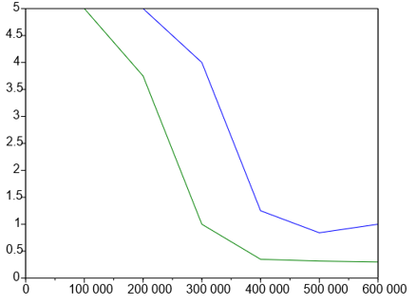
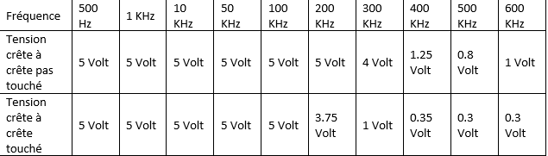
Résultats de l’expérience 1
Pourquoi parle-t-on de capteur capacitif ? Déduisez-en quel composant le corps humain remplace dans le montage. Pourquoi le signal diminue-t-il ?

Slide 4
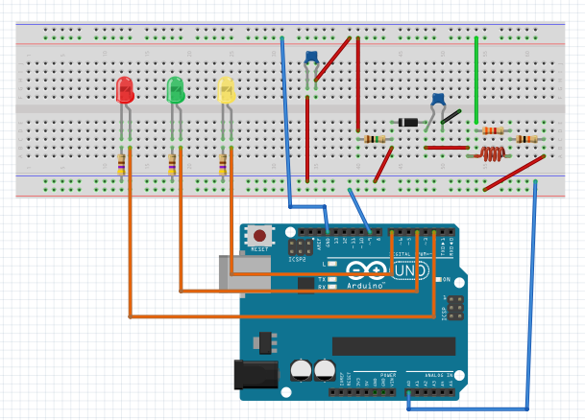
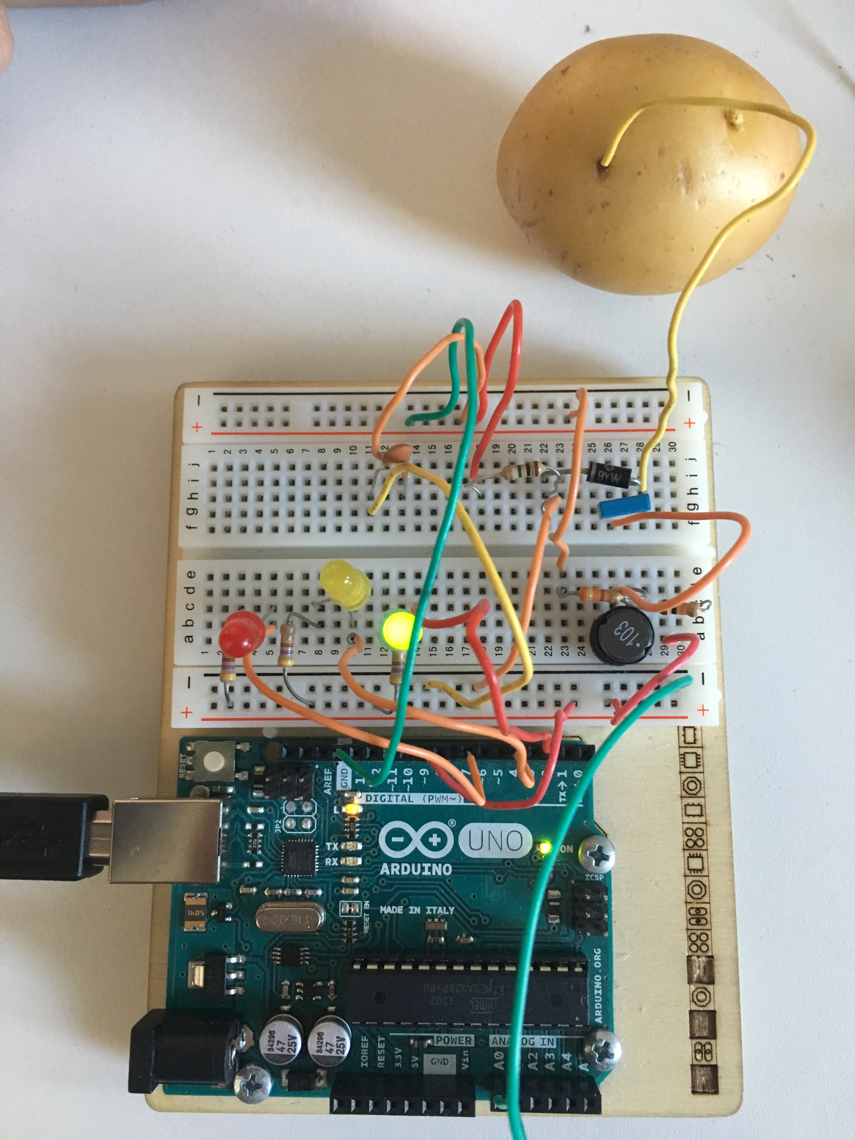
Présentation du prototype

Slide 5
Bilan du projet
Enseignement des expériences
Problèmes rencontrés
Tests effectués
Réalisation du code
Bilan de l’équipe

